Slide 1
Idrettsglede for alle?
Idrettsrådskonferansen 2019, Ålesund, fredag 30. august 2019
Håvard B. Øvregård
Seniorrådgjevar, NIF

Slide 2
Føremålet for norsk idrett
§ 1-2 Formål (NIFs lov)
NIF skal arbeide for at alle mennesker gis mulighet til å utøve idrett ut fra sine ønsker og behov, og uten å bli utsatt for usaklig eller uforholdsmessig forskjellsbehandling. […]

Slide 3
- Hjå oss er alle velkomne - Vi nektar ingen å delta!
Idrettsglede for alle
Teori eller praksis?
- Men er idrettsgleda for alle?

Slide 4
Idrettspolitisk dokument (IPD) 2015-2019
Programerklæring, punkt 2:
«Speile mangfoldet i samfunnet»
(IPD, side 6)
Notes:
https://www.idrettsforbundet.no/om-nif/idrettspolitisk-dokument-2011-2015/

Slide 5
Idretten vil (2019-2023)
«Norges idrettsforbund har som mål å ta vare på mangfoldet i samfunnet inn i idretten, slik at norsk idrett speiler det samfunnet den er en del av og der ingen skal ekskluderes.»

Slide 6
Kvifor spegle mangfald?
Idrettens rekrutteringsgrunnlag
Idrettens samfunnsposisjon
Idrettens rammevilkår
Idrettsglede for alle

Slide 7
Korleis spegle mangfald?
Kjennskap til mangfald i kommunen
Kjennskap til mangfald i idrettslaga
Kjennskap til mangfaldsfaktorar
Vilje til å gjere ein ekstra innsats

Slide 8
Du kan ikkje vere nøytral

Slide 9
Mangfaldsfaktorar:
Kjønn
Etnisitet
Religion
Økonomi
Funksjonsevne
Seksuell orientering
Kjønnsidentitet
[med fleire]

Slide 10
Økonomi

Slide 11
Økonomi som barriere for deltaking i idrett

Slide 12
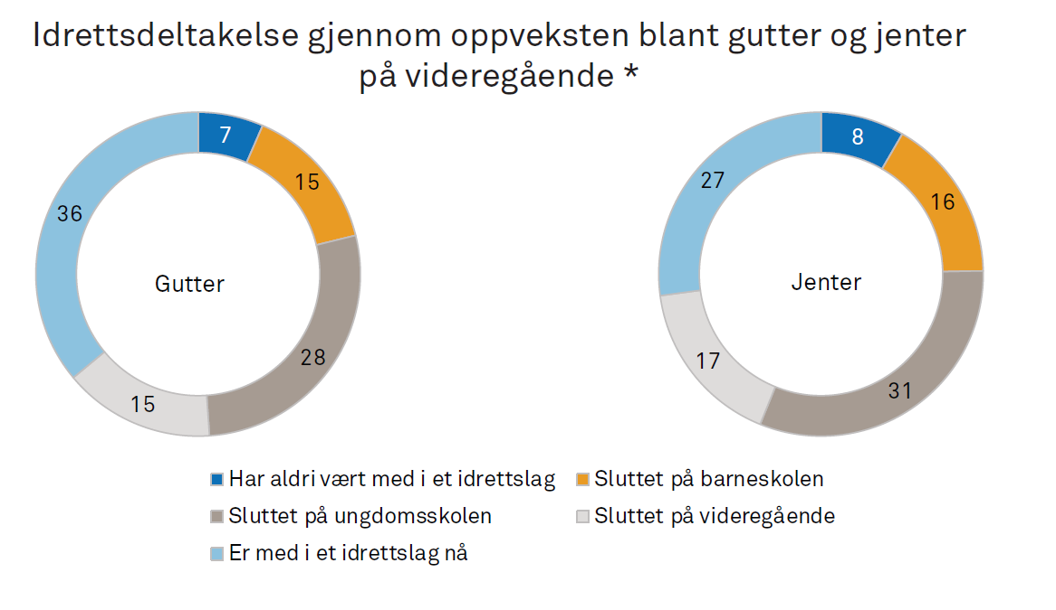
93 %
NOVA Rapport 10/17 Anders Bakken: Ungdata 2017 Nasjonale resultater
side 49

Slide 13
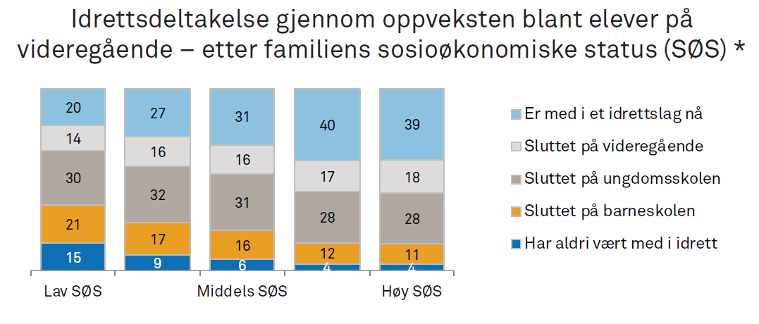
NOVA Rapport 10/17 Anders Bakken: Ungdata 2017 Nasjonale resultater
side 49

Slide 14
NOVA Rapport 2016-3
Sosiale forskjeller i unges liv
side 70, Figur 5-3

Slide 15
Sannsyn (%) for idrettsaktivitet for born 9-20 år, etter husstandsinntekt
Kjelde: Senter for forskning på sivilsamfunn & frivillig sektor Rapport 2012-4: Deltagelse i frivillige organisasjoner, side 22.

Slide 16
Man merker egentlig ikke så mye til at ikke alle får vært med på idrett. De som ikke får vært med snakker ikke om det og sier at de ikke vil spille selv om de egentlig har [lyst til] det.
jente, 14 år, Oslo

Slide 17
To-delt arbeid
Idretten kan redusere økonomi som barriere gjennom:
1) Redusere kostnadsnivået generelt
2) Eigne ordningar for dei som ikkje har råd sjølv om kostnadsnivået er lavt

Slide 18
To-delt arbeid
Idretten kan redusere økonomi som barriere gjennom:
1) Redusere kostnadsnivået generelt
2) Eigne ordningar for dei som ikkje har råd sjølv om kostnadsnivået er lavt

Slide 19
To-delt arbeid
Idretten kan redusere økonomi som barriere gjennom:
1) Redusere kostnadsnivået generelt
2) Eigne ordningar for dei som ikkje har råd sjølv om kostnadsnivået er lavt

Slide 20
Kvardagen i norsk idrett
IL over heile landet gjer ein ekstra innsats
Sponsing av kontingent og treningsavgift
Utlån eller dekking av utstyr, reiser og andre kostnader
Trenarar og leiarar veit at dette må handterast klokt
Barna ønskjer ikkje at det blir tatt opp med foreldra
Mange IL har dialog med kommunen
Får støtte som dekker kostnad til enkeltbarn
…men framleis er det mange som i praksis vert utestengd

Slide 21
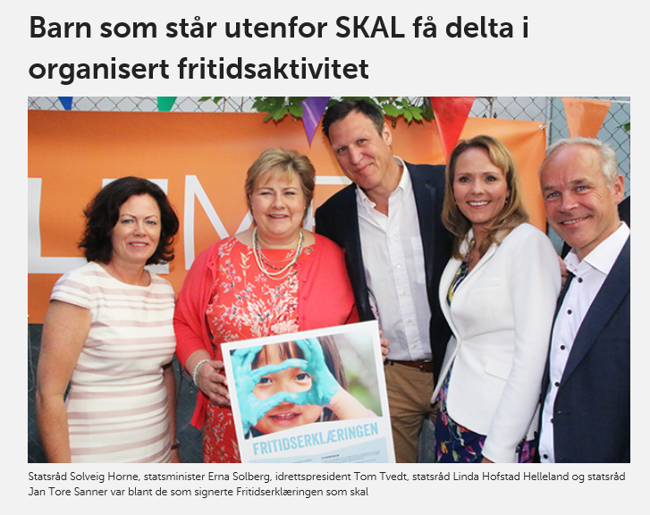
Fritidserklæringa (2016)
[…] alle barn [skal], uavhengig av foreldrenes sosiale og økonomiske situasjon, ha mulighet til å delta jevnlig i minst én organisert fritidsaktivitet sammen med andre
Signert 7. juni 2016 av:
Statsminister og fire statsrådar
NIF v/ Tom Tvedt
KS, Frivillighet Norge, LNU
Nasjonal dugnad mot fattigdom og utenforskap (NDFU)

Slide 22
Kva trengst?
Lokale løysingar
Midlar tilgjengeleg til kontingent / treningsavgift
Kommunalt kontaktpunkt
Men idrettslag må sjølv ta medansvar
Intern omfordeling
Kan ikkje krevje av kommunen

Slide 23
Utfordring til forbund/krins/lag
Hald utstyrskostnader nede
Hald kostnader til konkurranse/tur/reiser nede
Ver medviten økonomi som barriere
sjå det ein elles ikkje ser…
Ordningar for omfordeling internt i IL
Dialog med kommune
dersom IL ikkje klarar å ordne det med eigne løysingar

Slide 24
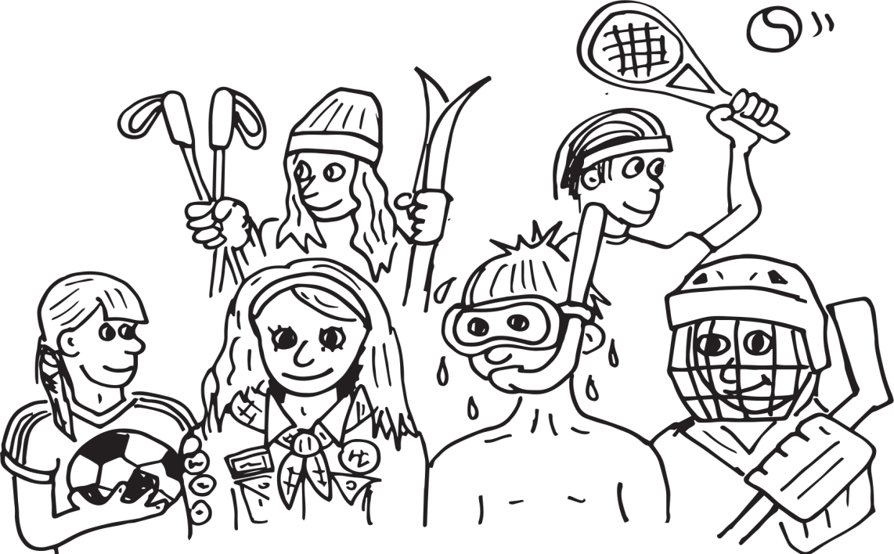

Slide 25
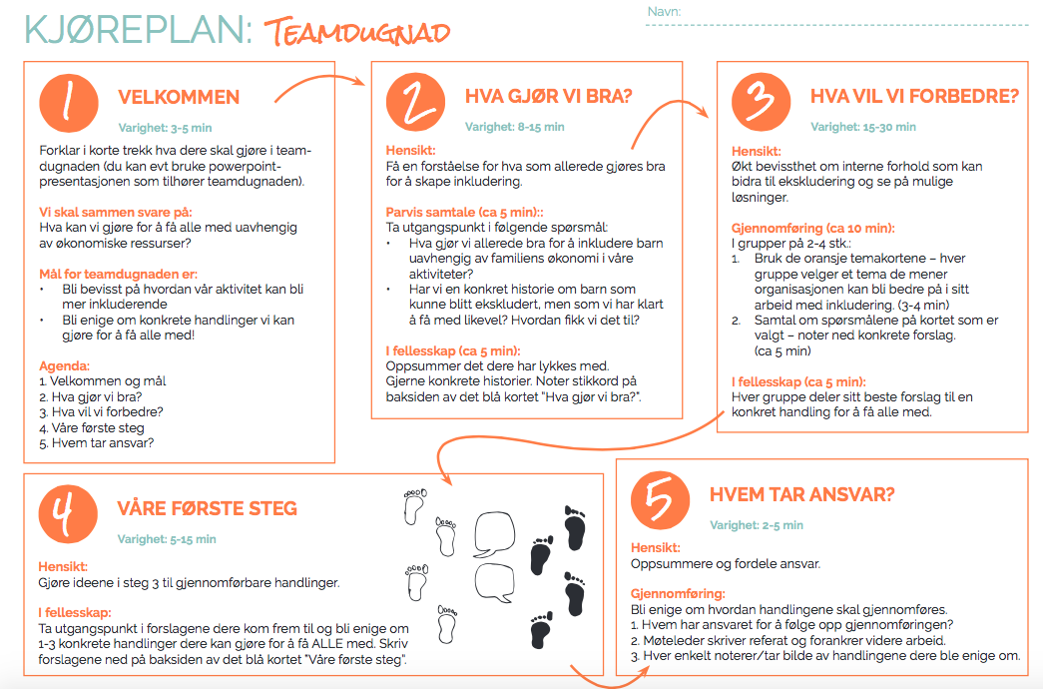

Slide 26
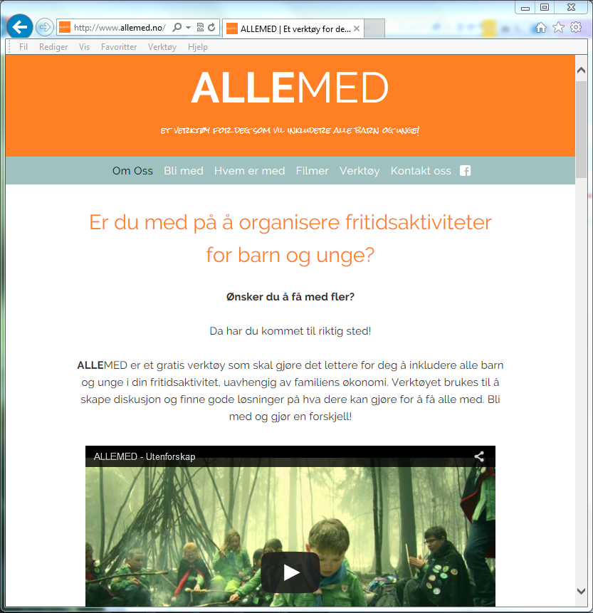
Verktøyet er fritt tilgjengeleg på nett www.allemed.no

Slide 27
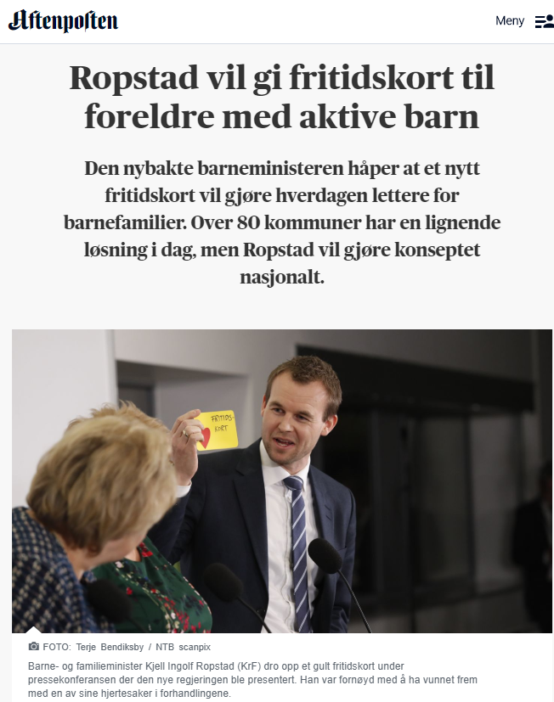
FRITIDSKORT
Lansert på den nye regjeringa sin pressekonferanse 17. januar av påtroppande Barne- og familieminister Kjell Ingolf Ropstad

Slide 28
Granavoldplattforma, 17. jan 2019
«Innføre eit «fritidskort» for alle barn frå 6 til fylte 18 år som kan brukast til å dekkje deltakaravgift på fritidsaktivitetar etter mønster frå ordninga på Island. Ordninga skal vere ubyråkratisk, og det skal vere mogleg for kommunane å leggje på ein lokal del.»
Notes:
https://www.regjeringen.no/no/dokumenter/politisk-plattform/id2626036/#barn
https://www.regjeringen.no/contentassets/7b0b7f0fcf0f4d93bb6705838248749b/granavolden-plattformen-nynorsk.pdf

Slide 29
Statsbudsjett 2019: Pilot «lokal pott»
«Ein enkel metode for frivillige organisasjonar og idretten å få dekt kostnader til individuelle utgifter for barn som ikkje har høve til å betale.»
10 mill. kr til pilotordning i 2 år,
for å få meir erfaring; etterspurnad, organisering, tilpassing
10 kommunar (variasjon i storleik og geografi)
Berre til individuelle kostnader til aktivitetar, utstyr, reiser.
Ikkje kontingent. Kommunen skal dekke adm. av ordninga.
Notes:
Statsbudsjettet 2019, BLD, side 76

Slide 30
Statsbudsjett 2019: Pilot «lokal pott»
«Ein enkel metode for frivillige organisasjonar og idretten å få dekt kostnader til individuelle utgifter for barn som ikkje har høve til å betale.»
10 mill. kr til pilotordning i 2 år,
for å få meir erfaring; etterspurnad, organisering, tilpassing
10 kommunar (variasjon i storleik og geografi)
Berre til individuelle kostnader til aktivitetar, utstyr, reiser.
Ikkje kontingent. Kommunen skal dekke adm. av ordninga.
Notes:
Statsbudsjettet 2019, BLD, side 76

Slide 31
Revidert budsjett 2019: Pilot Fritidskortet
10 mill. kr flytta frå «Lokal pott-pilot» til «Fritidskort-pilot»
Utgreiing og pilotprosjekt knytt til ei fritidskortordning
To kommuner: Arendal og Vadsø
Notes:
Statsbudsjettet 2019, BLD, side 76

Slide 32
Fritidskortet i Reykjavik
Starta i Reykjavik:
Vedteke 2006, iverksettt 2007
50.000 ISK (3.500 NOK) per år f.o.m. 2019
--
Rapport til bystyret kvart andre år

Slide 33
Fritidskortet i Reykjavik: Rammer
Mottakar må vere offisielt busett i Reykjavik
Krav til aktivitet:
Går over minst 10 veker
Skal ha kvalifiserte trenarar/instruktørar
Kontrakt mellom kommune og organisasjonar
211 idrettslag
Kan vere utanfor Reykjavik

Slide 34
Fritidskortet i Reykjavik
Midlar til fritidskortet er ikkje tatt frå / gått på bekostning av anna støtte til idrett/frivilligheit
Fritidskortet dekker ikkje:
Medlemskontingent,
Utstyr,
Turneringar / konkurransar / reiser
Kan ikkje støtte religiøs eller politisk aktivitet

Slide 35
Fritidskortet i Reykjavik
Støtte frå Nav (tilsvarande) kan kome i tillegg
Liten redsel for misbruk
Foreldre seier i frå
Kommunen har oversikt dersom treningsavgift vert auka unaturleg mykje

Slide 36
Fritidskortet i Reykjavik – IT-løysing
«Minur sidur»
Føresette kan administrere pengane
IT-system som snakkar saman
Låg terskel for bruk er avgjerande
Framleis mindre bruk blant dei som treng det mest
Brosjyrer på 10 språk om ordninga

Slide 37
Kva vert det i Noreg???

Slide 38
Fritidskortet i Noreg?
Kor mykje vert sett av?
Reykjavik-modell i Noreg = 2,68 Mrd kr
Deling av kostnad mellom stat og kommune
Universell ordning VS utvalsordning
Eller ei blanding
Varig aktivitet VS enkeltaktivitetar («kinokort»)
Barriere for bruk?
«Mine sider» i alle kommuner

Slide 39
Fritidskortet i Noreg?
Vil ordninga
nå ut til dei som treng den mest?
gå ut over andre tiltak?
gje deltaking i aktivitet eller kulturopplevingar?
Uansett: Viktig at det er tema for politisk satsing.

Slide 40
Idretten er positiv til forslaget om nasjonalt Fritidskort
Men forventer at ordningen blir organisert slik at den
Best bidrar til realisering av Fritidserklæringen
Blir forutsigbar og bærekraftig.

Slide 41
Bør støtte ordinære fritidsaktiviteter som går over en lengre periode, ikke enkeltopplevelser.
Beløpet som gis gjennom Fritidskortet må være stort nok til at det fullt kan dekke kostnadene til ordinær idrettsaktivitet.
Teknisk løsning som er lett tilgjengelig, og ekstra tiltak for å sikre at utsatte grupper benytter seg av Fritidskortet på lik linje med andre.
Ivareta barns mulighet til å selv velge aktivitet.
Bør være langsiktig, bærekraftig og ha bred politisk støtte.
Et betydelig offentlig tilskudd til det enkeltes barn fritidsaktivitet, kan føre til redusert betalingsvilje dersom ordningen senere bortfaller. => ødeleggende for idretten og andre fritidstilbud.

Slide 42
Landbakgrunn

Slide 43
Landbakgrunn - etnisitet - nasjonalitet - religion - hudfarge - språk - innvandrerbakgrunn

Slide 44
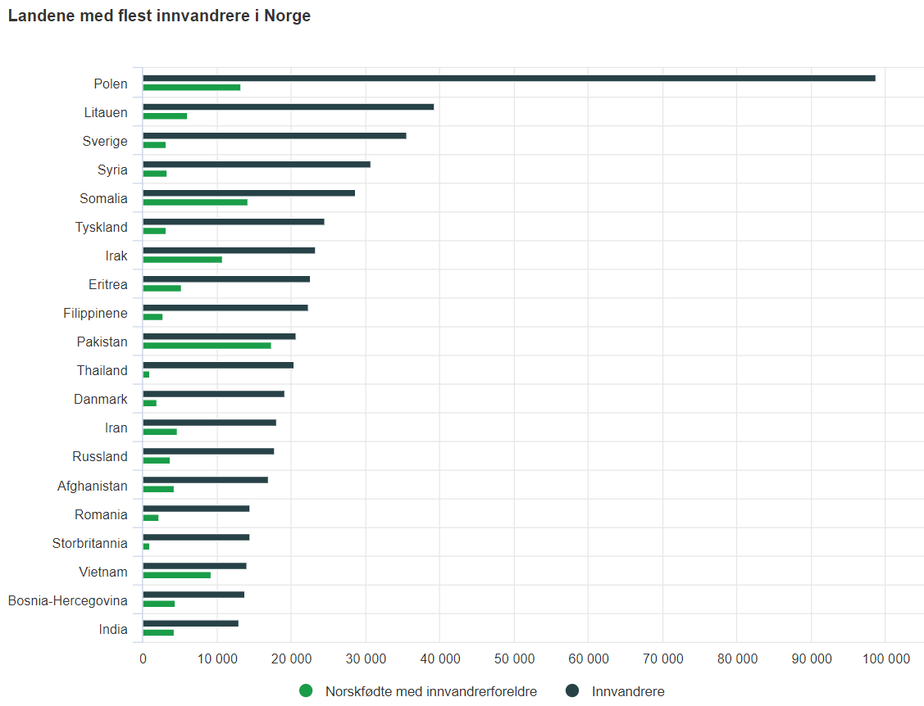
«Innvandrere»
Notes:
https://www.ssb.no/innvandring-og-innvandrere/faktaside/innvandring#blokk-2

Slide 45
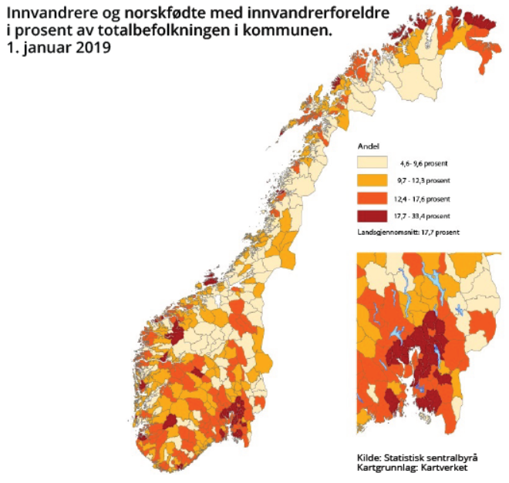
Notes:
https://www.ssb.no/befolkning/artikler-og-publikasjoner/lavere-vekst-i-antall-innvandrere

Slide 46
Jeg driver ikke med idrett for å bli integrert.
Jeg gjør det fordi det er gøy!
Fotograf, Sverre Aarsand
Notes:
Vi må alltid hugse at for det enkelte barn og ungdom i idretten er det eigenverdien som er sentral.
For andre og samfunnet rundt kan det være nytteverdien som er viktigast, men det blir ingen «idretts-meirverdi» utan «idretts-eigenverdi».

Slide 47
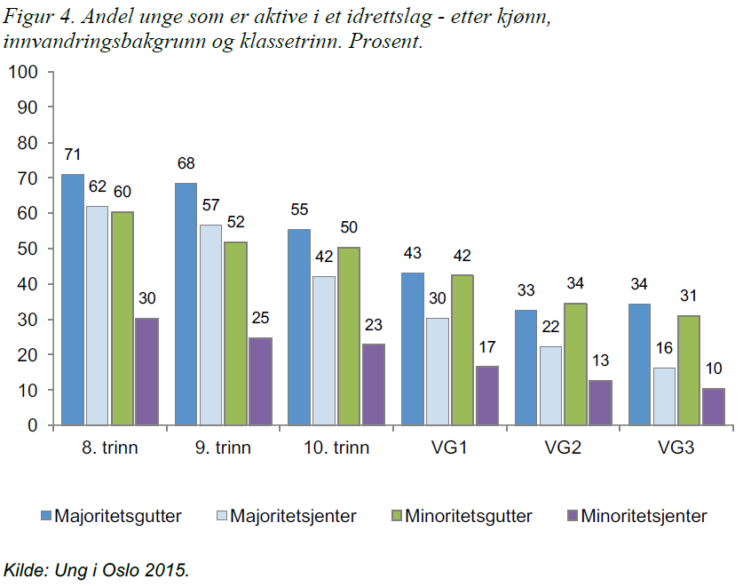
Økonomi som barriere for innvandrarar / barn av innvandrarar
Figur henta frå: Idrettsdeltakelse og trening blant ungdom i Oslo (2016), side 35

Slide 48
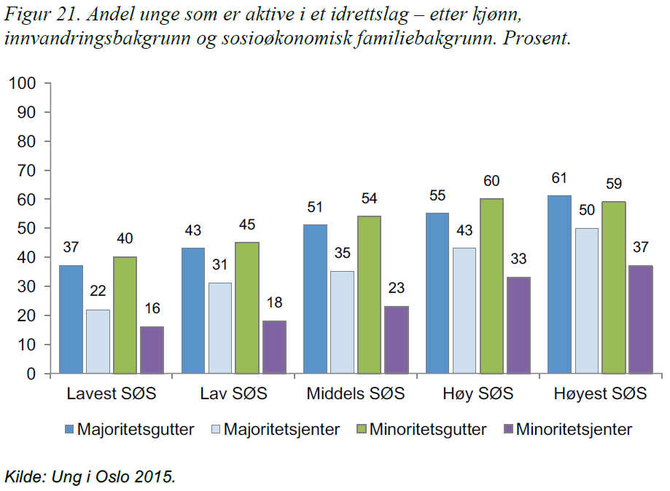
Økonomi som barriere for innvandrarar / barn av innvandrarar
Figur henta frå: Idrettsdeltakelse og trening blant ungdom i Oslo (2016), side 58

Slide 49
Funksjonsnedsetjing

Slide 50
Personar med funksjonsnedsetting:
Prosentdel i befolkninga: 16 – 17 %
Personar 15-66 år, kjelde https://ssb.no/arbeid-og-lonn/statistikker/akutu
Prosentdel i idrettsregistreringa: 0,5 – 1 %
I underkant av 11.000 registrerte utøvarar med funksjonsnedsetjing
Speglar idretten befolkninga generelt?

Slide 51
Kjønn

Slide 53
Styremedlemer?
Leiarar?
Tilsette?
Trenarar?
Medlemar / aktive?

Slide 54
LHBTIQ

Slide 55
Lesbiske Homofile Bifile Transpersonar Interkjønnpersonar Queerpersonar

Slide 56
Seksuell orientering

Slide 57
Seksuell orientering
Kjelde: Seksuell orientering og levekår (Uni Helse 2013), side 95
http://www.bufetat.no/nyheter/Ny-levekarsundersokelse-om-lesbiske-homofile-og-bifile-i-Norge-Seksuell-orientering-og-levekar/

Slide 58
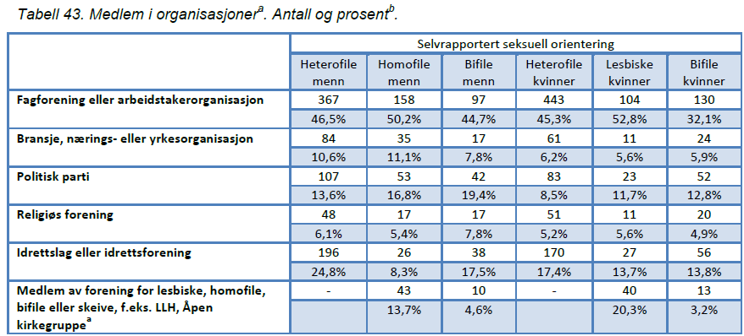
Seksuell orientering
Kjelde: Seksuell orientering og levekår (Uni Helse 2013), side 97
http://www.bufetat.no/nyheter/Ny-levekarsundersokelse-om-lesbiske-homofile-og-bifile-i-Norge-Seksuell-orientering-og-levekar/

Slide 59
Kjønnsidentitet / kjønnsuttrykk

Slide 60
Kjønnsidentitet
Vil Emma få lov å konkurrere i jenteklassa?

Slide 61
Korleis mangfald?
Rekruttering
Tilrettelegging
Motarbeide trakassering og hets

Slide 62
Mobbing, diskriminering, trakassering

Slide 63
Idrettspolitisk dokument 2015-2019
6.4 Idrettspolitiske føringer
Norsk idrett skal praktisere nulltoleranse for enhver form for diskriminering og trakassering innenfor idretten - uansett årsak.
Notes:
https://www.idrettsforbundet.no/om-nif/idrettspolitisk-dokument-2011-2015/

Slide 64
Idrettspolitisk dokument 2015-2019
6.4 Idrettspolitiske føringer
Norsk idrett skal praktisere nulltoleranse for enhver form for diskriminering og trakassering innenfor idretten - uansett årsak.
Notes:
https://www.idrettsforbundet.no/om-nif/idrettspolitisk-dokument-2011-2015/

Slide 65
Nulltoleranse
For diskriminering / hets / trakassering
Homohets
Mobbing
Seksuell trakassering
Kvifor?
Idrettsglede for alle!

Slide 66
Seksuell trakassering og overgrep

Slide 67
Idretten speglar samfunnet
på godt
og vondt…

Slide 68
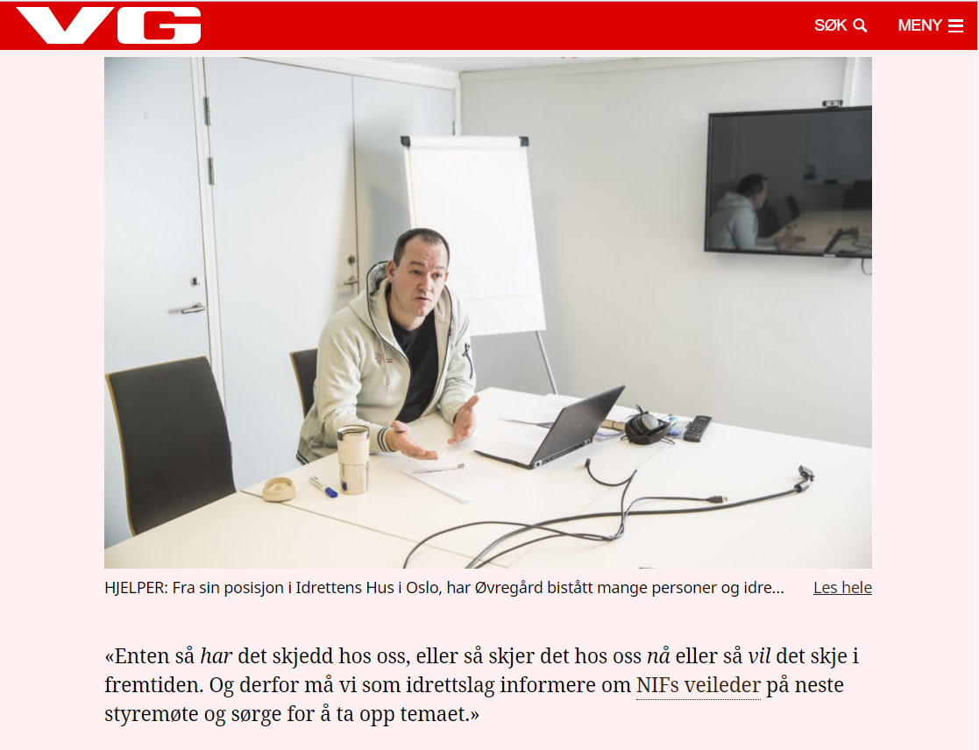
Enten har det skjedd,
eller så skjer det no,
eller så vil det skje

Slide 69
https://www.idrettsforbundet.no/tema/retningslinjer/seksuell-trakassering-og-overgrep/

Slide 70
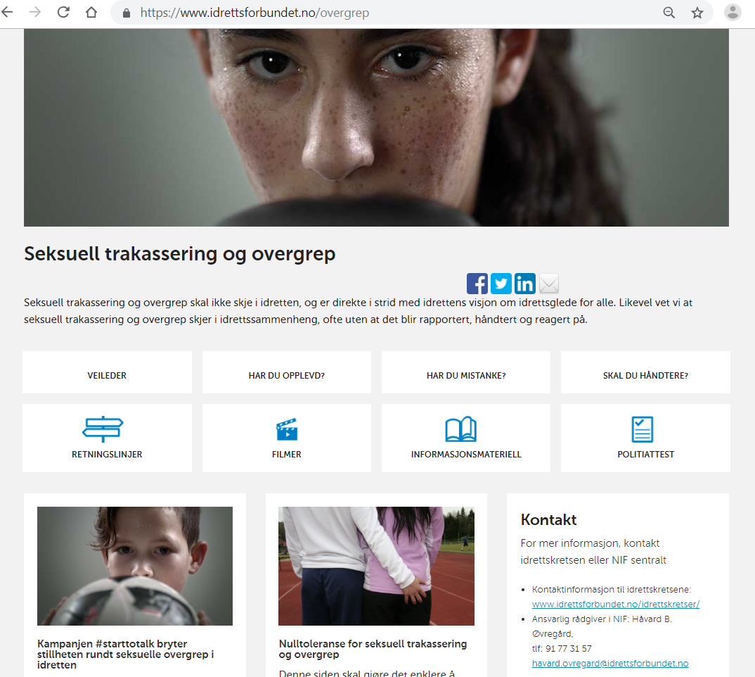
www.idrettsforbundet.no/overgrep

Slide 71
«homohets»

Slide 72
Kva kan trenaren gjere?

Slide 73
”Komme – ut – prosessen”
Frykta for at det verste skal skje
Korleis kan vi redusere denne frykta?
Klar beskjed frå trenar/leiar på førehand

Slide 74
Kva kan trenar/leiar gjere?
Trenar/leiar kan gje eit klart signal på første trening/samling.
Til dømes:
”vi har nulltoleranse for hets, om du er kvit eller svart, homo eller hetero, betyr ikkje noko her”
Viktig å nemne ordet ”homo”
Det tar deg 10 sekund å gjere…

Slide 75
Slå ned på all homohets

Slide 76
- Kva kan du gjere?
Når du høyrer ord som ”homo”, ”homse”, ”lesbe”, ”soper” etc.
Ta tak i det med ein gong
Spør: ”Kva meinte du med det”?
Ver tydeleg på at homohets / homo som skjellsord ikkje vert akseptert i klubbsamanheng

Slide 77
Oppsummering:
Ikkje la ”homo” vere eit tabu
Ikkje oversjå hets
Ta temaet med i opplæring og på møteplassar

Slide 78
Du kan ikkje vere nøytral

Slide 79
Vi skal skape:
Idrettsglede for alle

Slide 80
Håvard B. Øvregård seniorrådgjevar
m: +47 91 77 31 57 havard.ovregard@idrettsforbundet.no www.idrettsforbundet.no
Norges idrettsforbund og olympiske og paralympiske komité

